Slide 1

基于SOA的高校事务管理控制后台的设计与实现设计与实现
姓 名：王亚俊
学 号：SA14225124
校内 导师：刘贵全 辅教授
企业 导师：杜淳 高级工程师
实习 企业：普元信息技术股份有限公司

Slide 2

答辩提纲
一、背景介绍
二、工作内容
三、工作总结
四、盲审意见

Slide 3
背景介绍
互联网的发展
随着Internet的迅速发展，互联网上的海量信息已成为非常重要的信息来源。从中可以得到所需要的商业信息、娱乐信息、新闻资料和学习资料等。
电子地图的发展
电子地图也与我们的生活息息相关。它给我们的日常生活带来了极大的便利。然而，现实世界是在不断变化的，如何快速发现现实世界的变化并作出应对是电子地图行业必须解决的一个问题。

Slide 4

主要工作内容
1、需求分析
2、系统概要设计
3、详细设计与实现
4、系统性能测试

Slide 5
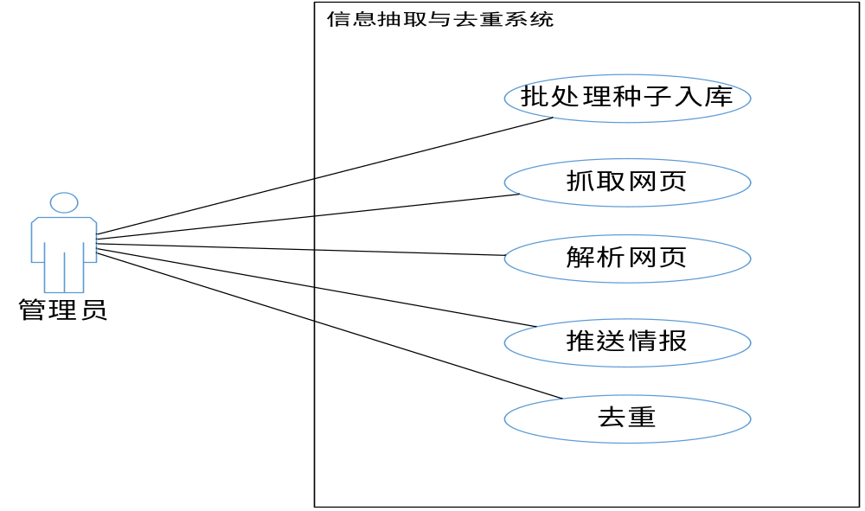
1、需求分析
用例图

Slide 6
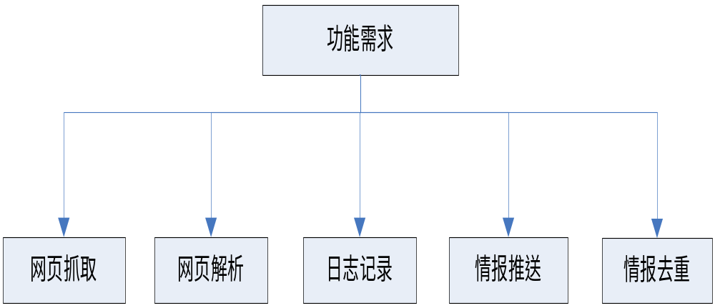
1、需求分析
功能性需求

Slide 7
1、需求分析
非功能性需求
单条处理事件 | 不超过1000ms
运行时间 | 7*24小时

Slide 8
2、概要设计
目标
利用网络爬虫技术，抓取互联网上的道路数据，并对其进行解析和去重处理以适时提供有关道路的开通和封闭等信息，为电子地图的有效利用奠定坚实的基础。

Slide 9
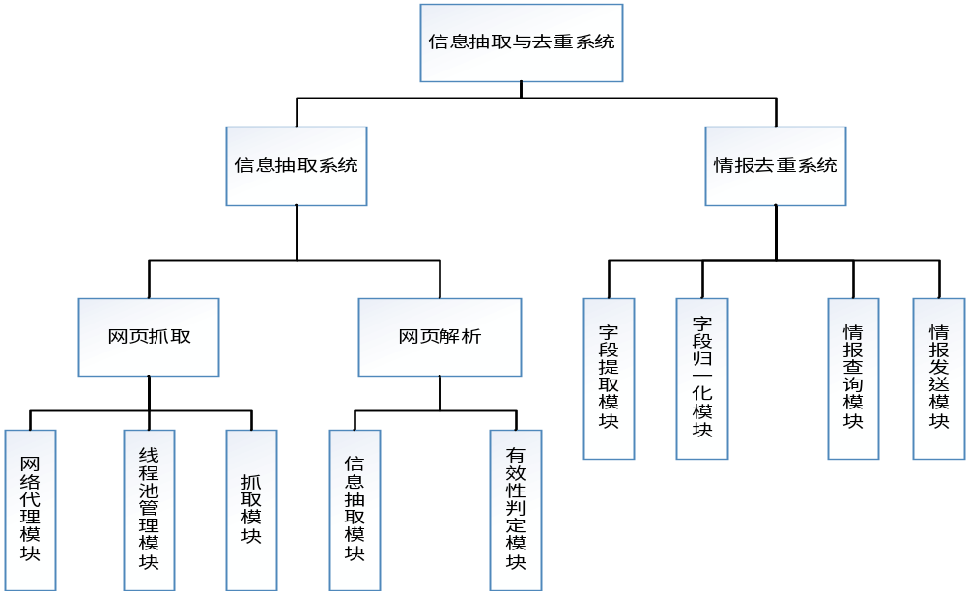
2、概要设计
系统功能模块结构图

Slide 10
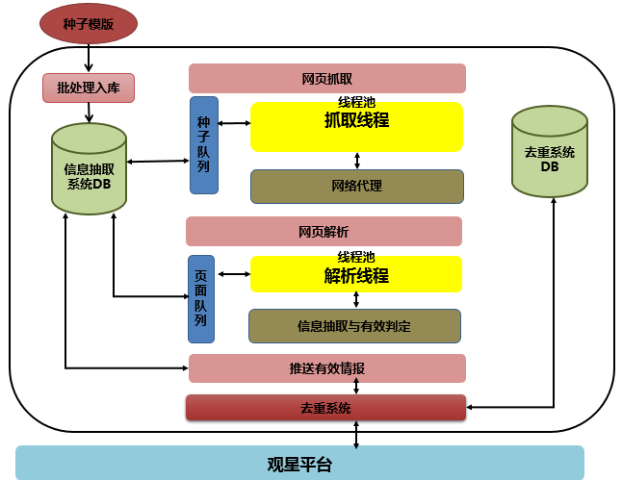
2、概要设计
系统体系结构组成图

Slide 11
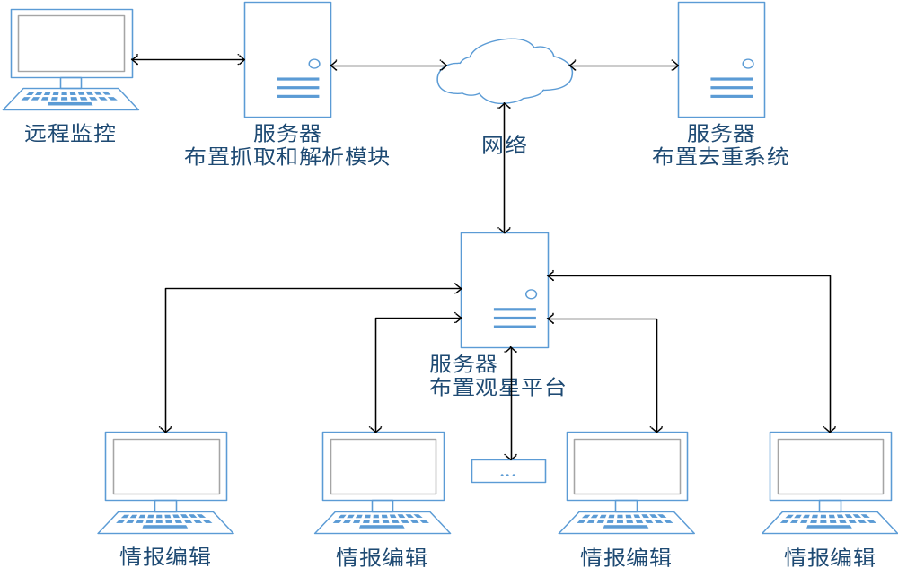
2、概要设计
系统网络结构组成图

Slide 12
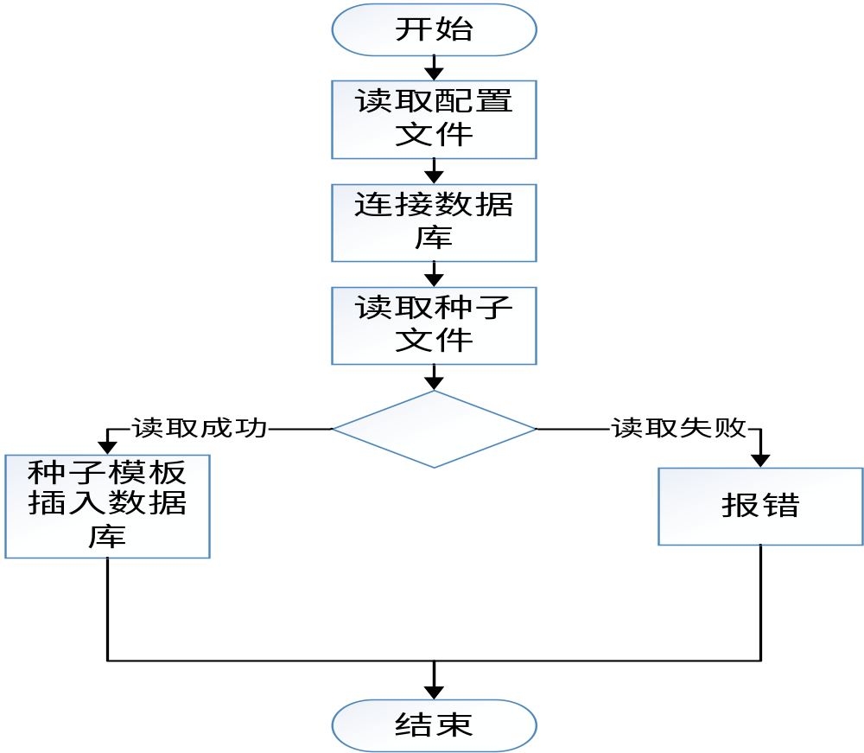
3、详细设计与实现
种子模版入库流程图

Slide 13
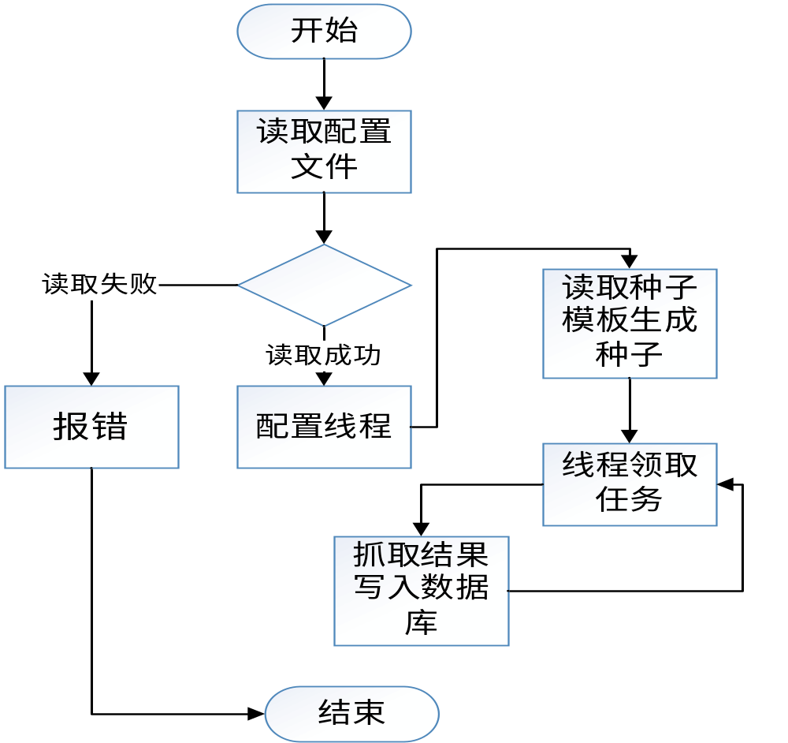
3、详细设计与实现
情报抓取流程图

Slide 14
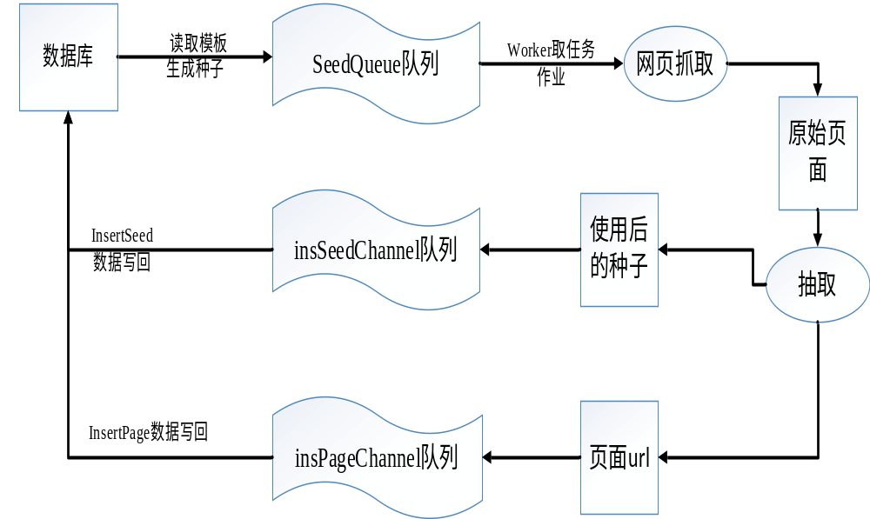
3、详细设计与实现
URL
抓
取
队
列
图

Slide 15
3、详细设计与实现
线程池
1. 线程管理器类 CrawlManager
2. 任务线程类 CrawlWorker
3. 任务领取 FetchTask
4. 任务队列 SeedQueue

Slide 16
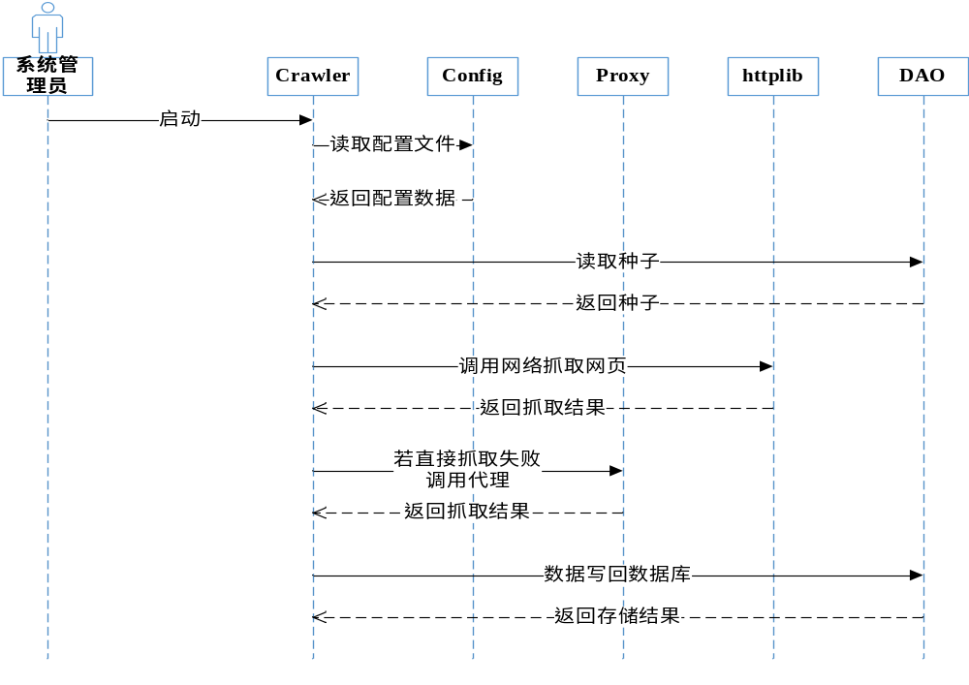
3、详细设计与实现
情报抓取时序图

Slide 17
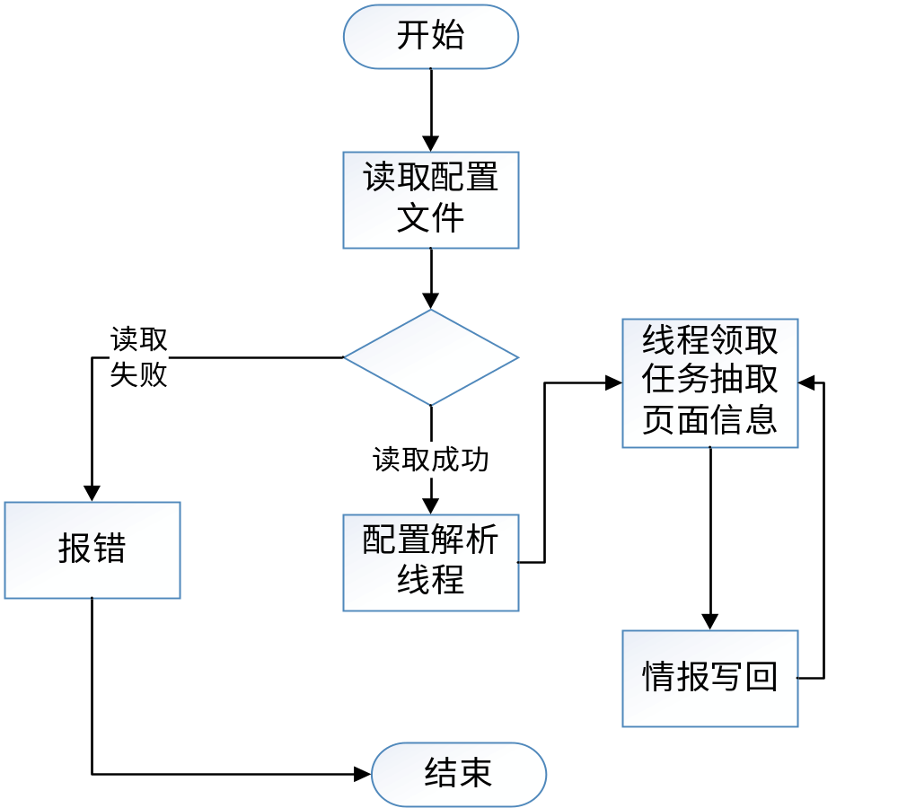
3、详细设计与实现
情报解析流程图

Slide 18

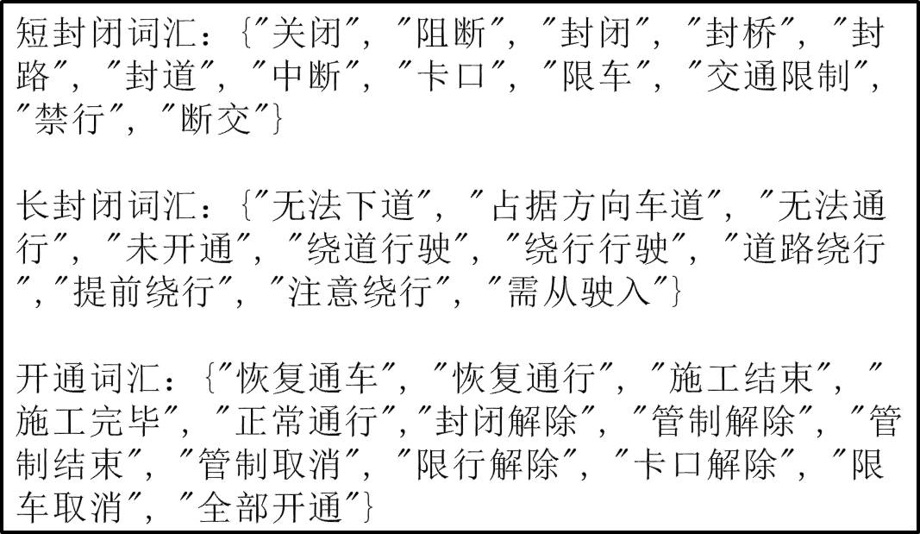
3、详细设计与实现
网页关键字抽取与有效性判定类的设计

Slide 19
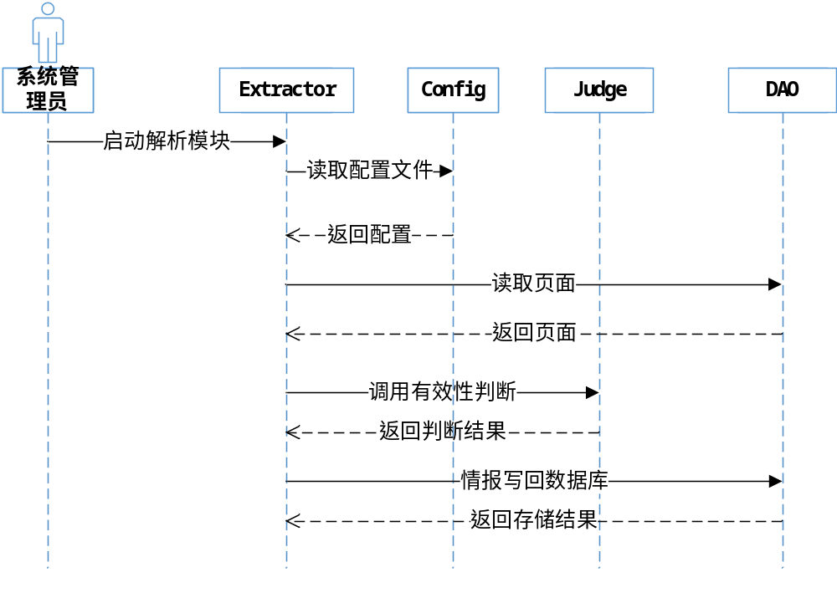
3、详细设计与实现
情报解析时序图

Slide 20
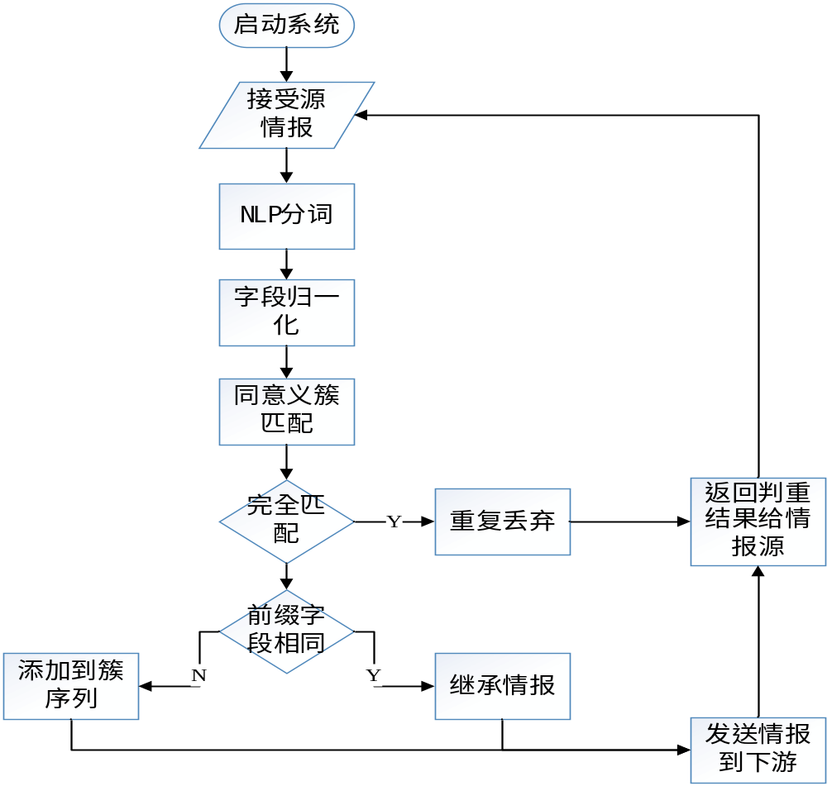
3、详细设计与实现
去重系统活动图

Slide 21
3、详细设计与实现
字段归一化设计
1. 简繁体统一为简体。
2. 半全角统一为半角。
3. 符号剔除：梨高路（二期）→梨高路二期。
4. 固定词组替换：
高速公路→高速，引道→匝道，
跨线桥→高架桥，国道228→G228，等等。

Slide 22
3、详细设计与实现
同义簇匹配设计
# province.cluster
天津,津,沽,津沽,津门,天津卫
# city.cluster
北京,帝都
# status.cluster
规划,设计,投资,投标,招标
新建,开建,开工,动工,破土,建设,施工

Slide 23
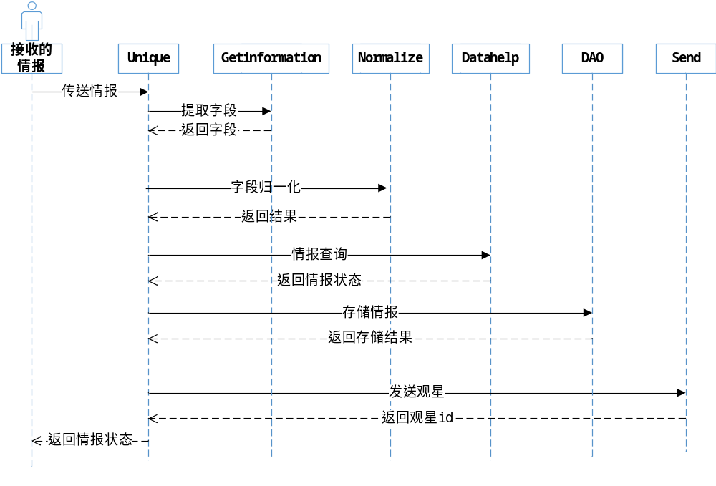
3、详细设计与实现
去重时序图

Slide 24
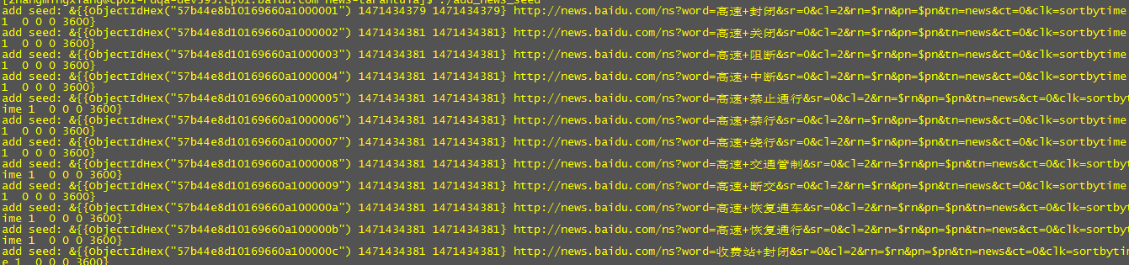
4、测试
功能测试
种子模版入库测试

Slide 25

4、测试
功能测试
种子模版入库测试
入库种子数量为道路类型关键字8个，道路状态关键字11个，总共88个种子模板。

Slide 26
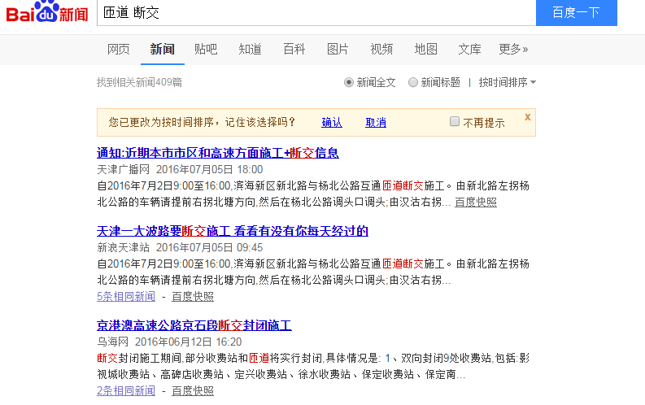
4、测试
功能测试
抓取功能测试

Slide 27
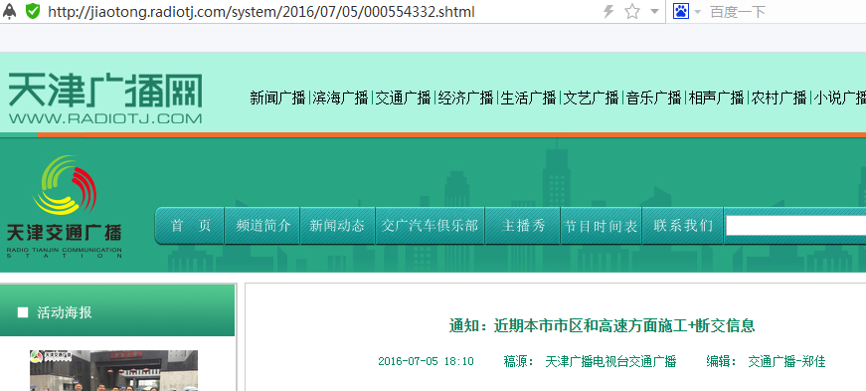
4、测试
功能测试
抓取功能测试

Slide 28
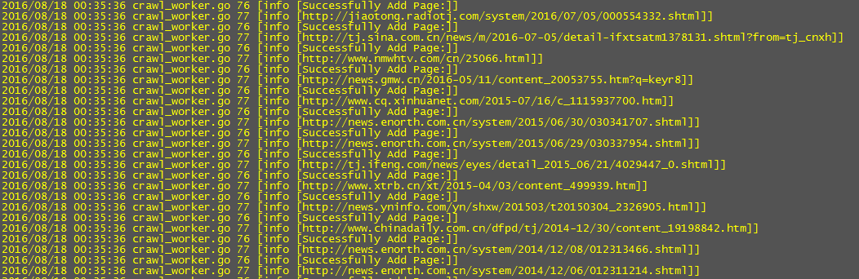
4、测试
功能测试
抓取功能测试

Slide 29
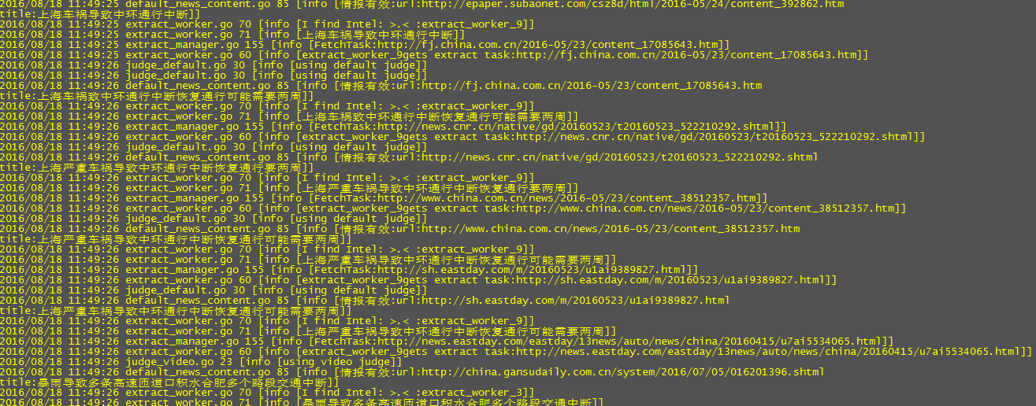
4、测试
功能测试
解析功能测试

Slide 30
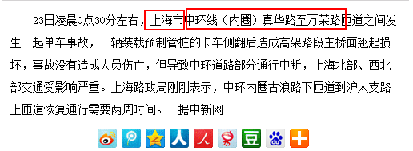
4、测试
功能测试
解析功能测试
字段名 | 字段值
"road_name" | "中环线"
"province" | "上海"
"city" | "上海"
"关闭词汇" | "中断"

Slide 31
4、测试
功能测试
去重功能测试
字段名 | 字段值
"status" | 0
"exactly_same" | false
字段名 | 字段值
"status" | -1
"exactly_same" | true

Slide 32
4、测试
性能测试
系统运行性能测试： 经运行测试满足7*24小时运行
去重性能测试
描述 | /api/1.0/uniq_process/?
Sample：样本总数 | 1000
Average：响应平均时长 | 713 ms
Median：响应时长中间值 | 698 ms
90% Line：前90%的响应时间的最大值 | 815 ms
Min：响应时间的最小值 | 466 ms
Max：响应时间的最大值 | 877 ms
Error %：错误率 | 0.00%
Throughput/sec：吞吐量 | 30.6/sec
KB/sec：每秒传输量 | 29.4

Slide 33
工作总结
主要工作
1、调研和分析合适的种子集
2、道路信息抽取与去重系统功能性需求分析和非功能性需求分析
3、道路信息抽取与去重系统概要设计
4、道路信息抽取与去重系统详细设计与实现
5、道路信息抽取与去重系统测试

Slide 34
盲审意见
评审结果 | 专家一
是否同意答辩 | 同意答辩稍做修改
简单评述 | 本文设计和实现了一套面向地图作业人员的基于互联网的道路信息抽取及去重系统，主要实现了对道路主题网页的抓取、道路相关事件信息的提取以及道路信息的去重，从而提高地图情报编辑人员的作业效率。论文来源于实际应用需求，结构清晰、语言表达通畅，符合软件工程的标准和规范，反映了作者运用理论知识解决实际工程的能力。 论文中主要存在以下问题，请修改： 1、建议将第2章“道路信息抽取与去重系统概述”名称改为“关键技术概述”，同时补充关于去重相关原理的介绍，并将2.3“道路信息抽取与去重系统的网络结构组成”移至第4章“道路信息抽取与去重系统的设计”中。 2、4.3.2第一节关于重复与继承的判断逻辑描述的不够准确，其中关于[省]字段匹配失败和[现势]之前的字段匹配失败两种条件应该合并为一种情况。 3、在5.3“系统的测试”中并未反映3.3“性能需求”中描述的内容，需要补充。

Slide 35
盲审意见
评审结果 | 专家二
是否同意答辩 | 同意答辩稍做修改
简单评述 | 如何从复杂的网络信息中抽取有用的信息是一个很受关注而且实用性很高的研究方向。本文主要工作包括： 1、实现了一个基于网络爬虫的web道路信息抓取系统，可以说是对信息抽取在道路信息方面的一次实践，对于有这方面的需求的公司或个人应该会有帮助。 2、针对道路信息这么一个具体的问题，提出了一些有效的信息过滤方法。 论文结构较合理、表述基本清楚，但论文撰写还有一定不足，建议略作修改： 1、因为本文是个纯粹面向应用的工程题目，所以对于应用的意义的分析是一切的前提，即为何需要本应用；本文在“课题的意义与背景”中详细介绍了“信息抽取”的重要性，但没有详细介绍“道路信息抽取”的重要性和必要性。建议适当添加些这一方面的论述。 2、在5.3节中，将一些数据直接放在正文中展示，使得它们与叙述性正文的区分度变低，并且显得很杂乱；建议将它们放在专门的代码框中，并对齐格式或是只展示重要的字段并加粗。此外，这些内容一般放入附录会更好。

Slide 36
致谢
敬请各位老师批评指正！
章明翔
2016年10月30日
中国科学技术大学软件学院

